Slide 1
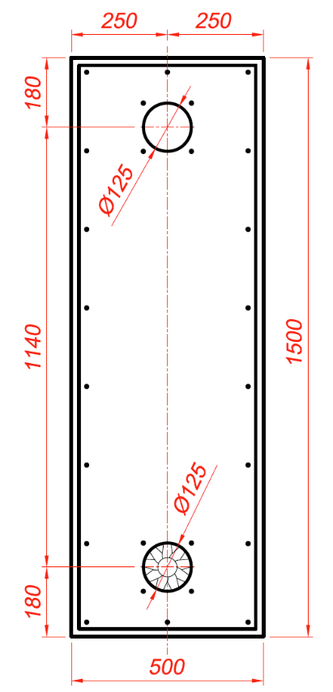
Технические характеристики
SB-1 (V/H)
Установка в режиме улица/помещение (вентиляция) | Установка в режиме помещение/помещение (отопление)
Площадь до 40 м²: небольшие дачные домики сезонного проживания, гаражи, подвалы, балконы, бани, чердачные помещения, бытовки и т.д. Может использоваться круглогодично. | Площадь до 7 м². Является дополнительным источником отопления для круглогодичного использования
Мощность воздушного потока: 90 м³/ч
Температура воздуха подаваемого в помещение: средние показатели от +19 до +29 выше температуры входящего в панель воздуха.
Тепловая мощность: 500 - 800 Вт/ч*
Размеры панели в мм: 1500 х 500 х 60
Вес нетто / брутто : 7 / 9 кг (Утепленный +10%)
Тепловоздушные коллекторы Solar-B Energy

Slide 2
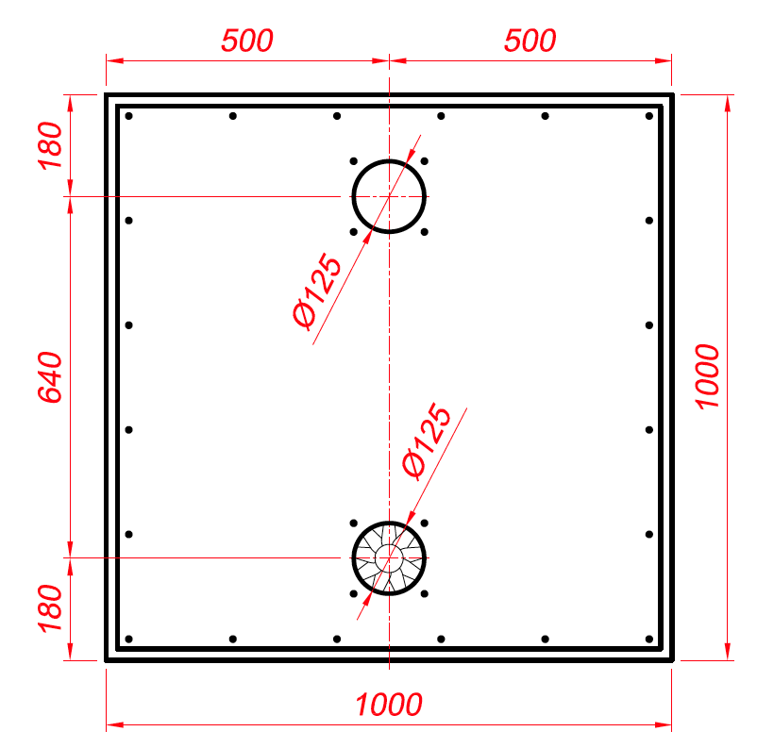
Технические характеристики
SB-2 (V/H)
Установка в режиме улица/помещение (вентиляция) | Установка в режиме помещение/помещение (отопление)
Площадь до 50 м2: небольшие дачные домики сезонного проживания, гаражи, подвалы, балконы, бани, чердачные помещения, бытовки и т.д. | Площадь до 10 м2. Является дополнительным источником отопления для круглогодичного использования.
Мощность воздушного потока: 100 м3/ч
Температура воздуха подаваемого в помещение: средние показатели от +22 до +30 выше температуры входящего в панель воздуха.
Тепловая мощность: 670 - 1050 Вт/ч*
Размеры панели в мм: 1000 х 1000 х 60
Вес нетто / брутто : 9 / 11 кг (Утепленный +10%)
Тепловоздушные коллекторы Solar-B Energy

Slide 3
Технические характеристики
SB-3 (V/H)
Установка в режиме улица/помещение (вентиляция) | Установка в режиме помещение/помещение (отопление)
Площадь до 80 м2: дачные домики сезонного проживания, гаражи, подвалы, балконы, бани, чердачные помещения, бытовки и т.д. Может использоваться круглогодично. | Площадь до 15 м2. Является дополнительным источником отопления для круглогодичного использования. Площадь обогрева так же зависит от теплоизоляции помещения.
Мощность воздушного потока: 110 м3/ч
Температура воздуха подаваемого в помещение: средние показатели от +30 до +36 выше температуры входящего в панель воздуха.
Тепловая мощность: 1100 - 1500 Вт/ч*
Размеры панели в мм: 2900 x 500 x 60
Вес нетто / брутто : 11,5 / 14,5 кг (Утепленный +10%)
Тепловоздушные коллекторы Solar-B Energy

Slide 4
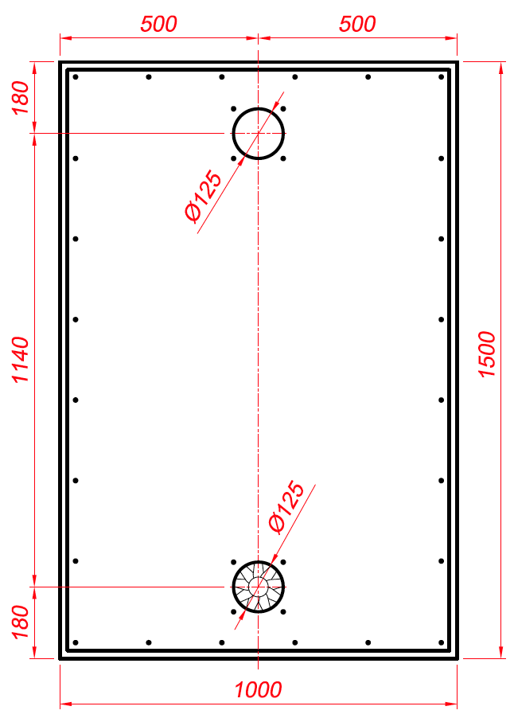
Технические характеристики
SB-4 (V/H)
Установка в режиме улица/помещение (вентиляция) | Установка в режиме помещение/помещение (отопление)
Площадь до 80 м2: дачные домики сезонного проживания, гаражи, подвалы, балконы, бани, чердачные помещения, бытовки и т.д. Может использоваться круглогодично. | Площадь до 15 м2. Является дополнительным источником отопления для круглогодичного использования. Площадь обогрева так же зависит от теплоизоляции помещения.
Мощность воздушного потока: 110 м3/ч
Температура воздуха подаваемого в помещение: средние показатели от +30 до +36 выше температуры входящего в панель воздуха.
Тепловая мощность: 1100 - 1500 Вт/ч*
Размеры панели в мм: 1500*1000*60
Вес нетто / брутто : 10,5 / 13,5 кг (Утепленный +10%)
Тепловоздушные коллекторы Solar-B Energy

Slide 5
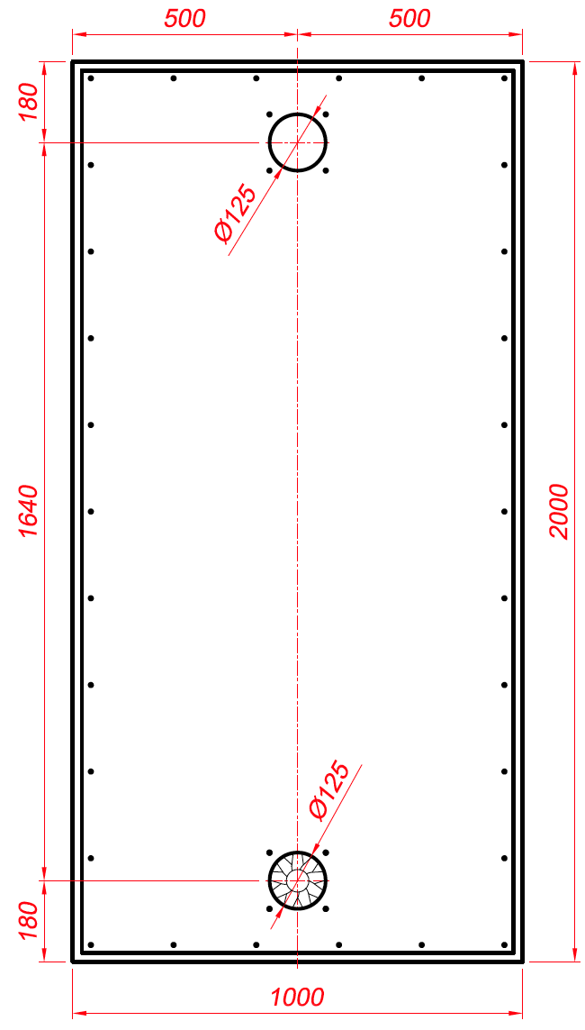
Технические характеристики
SB-5 (V/H)
Установка в режиме улица/помещение (вентиляция) | Установка в режиме помещение/помещение (отопление)
Площадь до 100 м2: дачные и загородные дома, бассейны, гаражи, подвалы, балконы, бани, теплицы, чердачные помещения, бытовки и т.д. Может использоваться круглогодично. | Площадь до 20 м2. Является дополнительным источником отопления для круглогодичного использования. Площадь обогрева так же зависит от теплоизоляции помещения.
Мощность воздушного потока: 140 м3/ч
Температура воздуха подаваемого в помещение: средние показатели от +35 температуры входящего в панель воздуха.
Тепловая мощность: 1400 - 2000 Вт/ч*
Размеры панели в мм: 2000 x 1000 x 60
Вес нетто / брутто : 13 / 16 кг (Утепленный +10%)
Тепловоздушные коллекторы Solar-B Energy

Slide 6
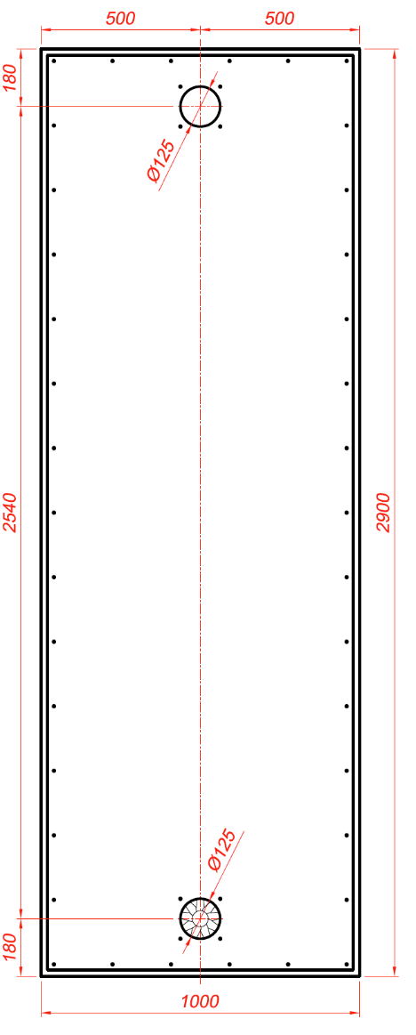
Технические характеристики
SB-6 (V/H)
SMM-B-6V установка в режиме улица/помещение (вентиляция) | SMM-B-6H установка в режиме помещение/помещение (отопление)
Площадь до 150 м2: загородные дома, гостиницы круглогодичного и сезонного проживания, гаражи, подвалы, бани, бассейны, теплицы, бытовки и т.д. Может использоваться круглогодично. | Площадь до 35 м2. Является дополнительным источником отопления для круглогодичного использования. Площадь обогрева так же зависит от теплоизоляции помещения.
Мощность воздушного потока: 170 м3/ч
Температура воздуха подаваемого в помещение: средние показатели от +45 до +58 выше температуры входящего в панель воздуха.
Тепловая мощность: 2150 - 2800 Вт/ч*
Размеры панели в мм: 2900 x 1000 x 60
Вес нетто / брутто : 20 / 24 кг (Утепленный +10%)
Тепловоздушные коллекторы Solar-B Energy

Slide 7
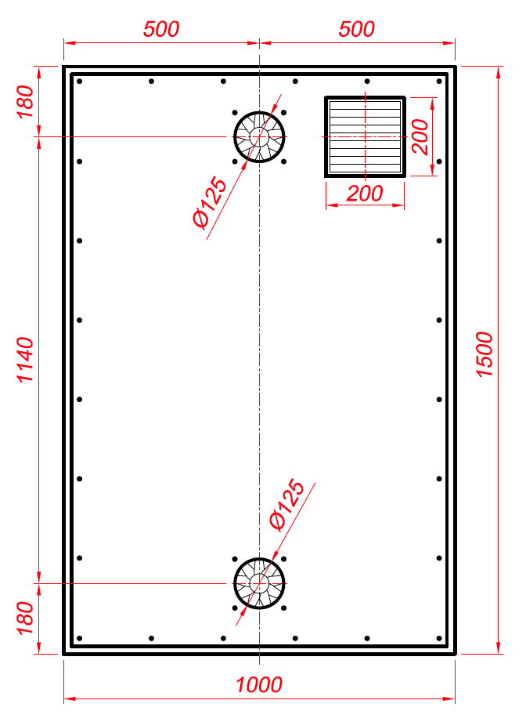
Технические характеристики
SB-4-VH
Универсальный тип осуществляет забор воздуха с улицы или из помещения.
Повышение температуры воздуха внутри помещения, фильтрация, вентиляция, устранения влажности и поддержание здорового микроклимата внутри неотапливаемых и отапливаемых помещений и отдельных комнат площадью до 80 м2: дачные и загородные дома, гаражи, подвалы, балконы, бани, чердачные помещения, бытовки и т.д. Является дополнительным источником отопления для круглогодичного использования. Площадь обогрева так же зависит от теплоизоляции помещения. В комплекте поставляется блок управления позволяющий изменять забор воздуха из помещения или из улицы. Так же позволяет регулировать силу воздушного потока и температуру выходящего воздуха.
Мощность воздушного потока: до 120 м3/ч
Утепленный вариант температура воздуха подаваемого в помещение: средние показатели от +30 до +40 выше температуры входящего в панель воздуха.
Тепловая мощность: 1100 - 1400 Вт/ч*
Размеры панели в мм: 1500 x 1000 x 60
Вес нетто / брутто : 12 / 15 кг (Утепленный +10%)
Тепловоздушные коллекторы Solar-B Energy

Slide 8
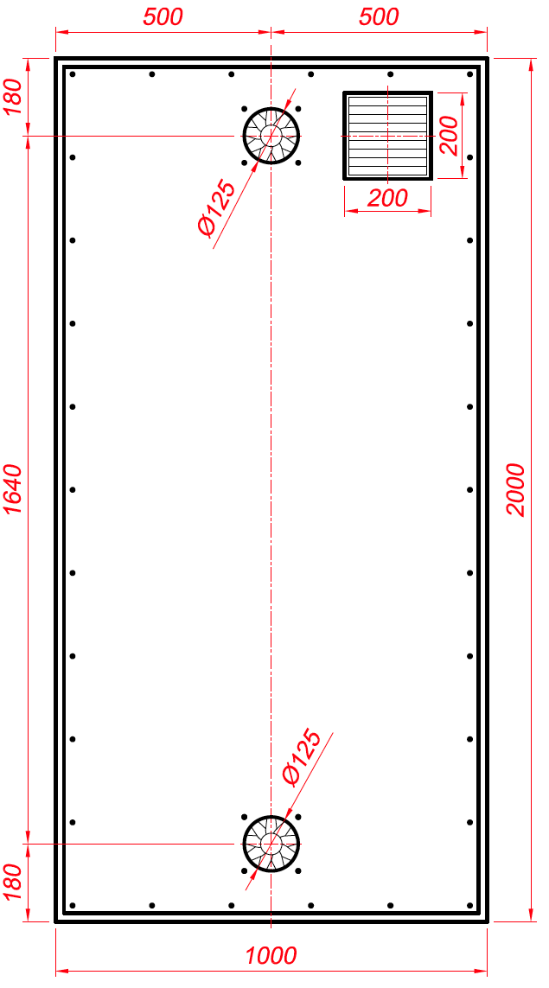
Технические характеристики
SB-5-VH
Универсальный тип осуществляет забор воздуха с улицы или из помещения.
Повышение температуры воздуха внутри помещения, фильтрация, вентиляция, устранения влажности и поддержание здорового микроклимата внутри неотапливаемых и отапливаемых помещений и отдельных комнат площадью до 100 м2: дачные и загородные дома, гаражи, подвалы, балконы, бани, чердачные помещения, бытовки и т.д. Является дополнительным источником отопления для круглогодичного использования. Площадь обогрева так же зависит от теплоизоляции помещения. В комплекте поставляется блок управления позволяющий изменять забор воздуха из помещения или из улицы. Так же позволяет регулировать силу воздушного потока и температуру выходящего воздуха.
Мощность воздушного потока: до 150 м3/ч
Утепленный вариант температура воздуха подаваемого в помещение: средние показатели от +42 до +50 выше температуры входящего в панель воздуха.
Тепловая мощность: 1500 - 2000 Вт/ч*
Размеры панели в мм: 2000 x 1000 x 60
Вес нетто / брутто : 15 / 18 кг (Утепленный +10%)
Тепловоздушные коллекторы Solar-B Energy

Slide 9
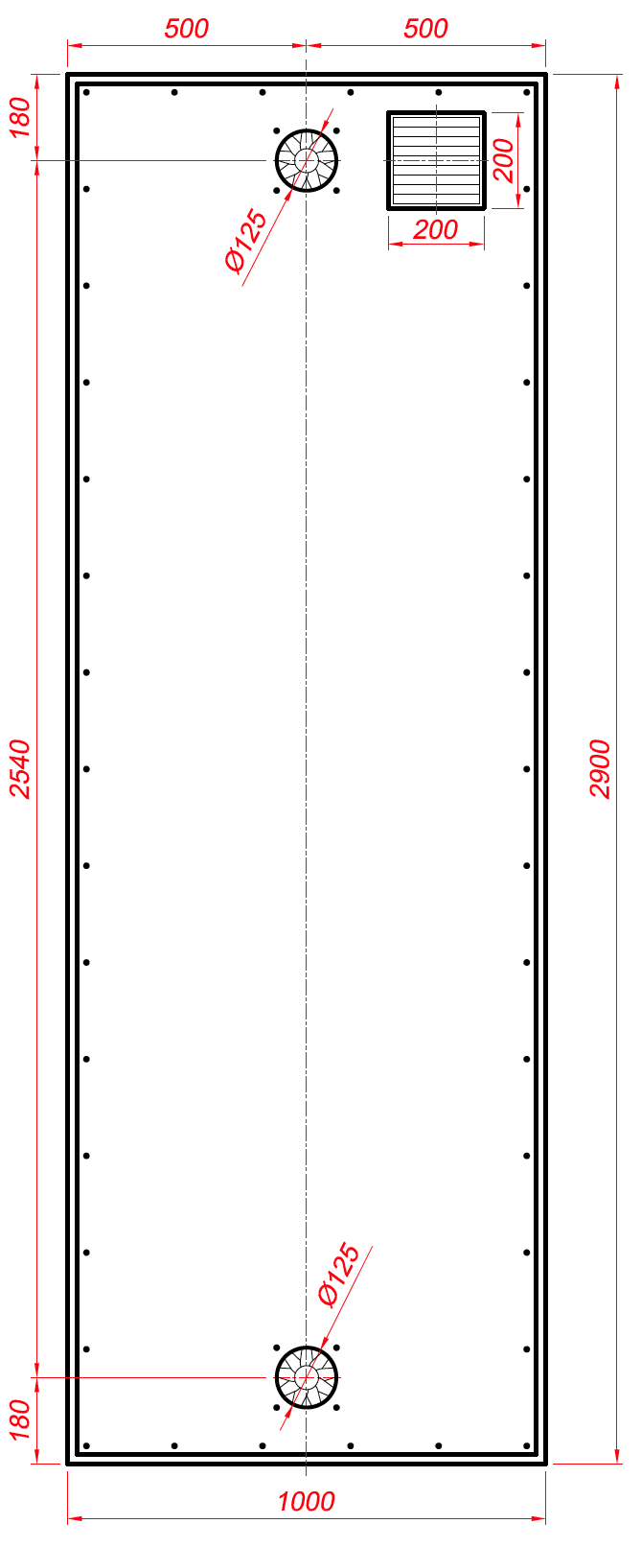
Технические характеристики
SB-6-VH
Универсальный тип осуществляет забор воздуха с улицы или из помещения.
Повышение температуры воздуха внутри помещения, фильтрация, вентиляция, устранения влажности и поддержание здорового микроклимата внутри неотапливаемых и отапливаемых помещений и отдельных комнат площадью до 150 м2: дачные и загородные дома, гаражи, подвалы, бани, чердачные помещения и т.д. Является дополнительным источником отопления для круглогодичного использования. Площадь обогрева так же зависит от теплоизоляции помещения. В комплекте поставляется блок управления позволяющий изменять забор воздуха из помещения или из улицы. Так же позволяет регулировать силу воздушного потока и температуру выходящего воздуха.
Мощность воздушного потока: до 150 м3/ч
Утепленный вариант температура воздуха подаваемого в помещение: средние показатели от +50 до +62 выше температуры входящего в панель воздуха.
Тепловая мощность: 2300 - 2900 Вт/ч*
Размеры панели в мм: 2900 x 1000 x 60
Вес нетто / брутто : 22,5 / 26,5 кг (Утепленный +10%)
Тепловоздушные коллекторы Solar-B Energy

